Slide 1
居然之家新版OA培训
蒋鑫
2016年7月19日

Slide 2
一、新版OA简介
1、OA简介
2、E-mobile和E-message
二、OA重点模块介绍
1、流程管理
2、知识管理
3、协作管理
三、优化与建议
1、目前新OA的不足
2、意见与优化建议
四、OA与ERP、HR、E-message、邮件
目录
CONTENTS

Slide 3
1.1 新版OA简介
1、厂商：泛微
2、访问：PC端、手机端
3、E-message

Slide 4
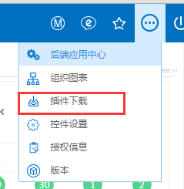
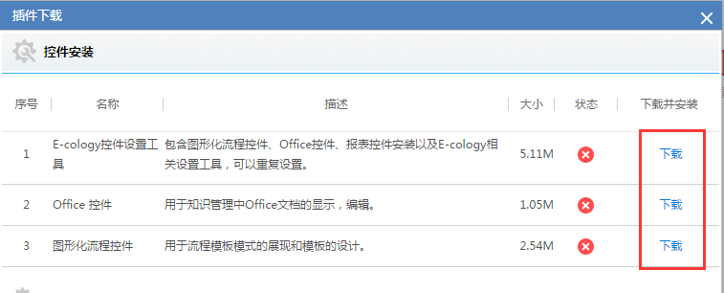
1.1新版OA简介
PC端访问（只能通过内网或VPN访问）
1、地址：192.168.0.197
2、浏览器：IE8以上（包括IE8），谷歌浏览器、360浏览器（极速模式）
3、用户名为工号，密码请咨询所在门店人事
4、首次登录请修改密码，并安装插件（登录OA后点击右上角菜单）

Slide 5
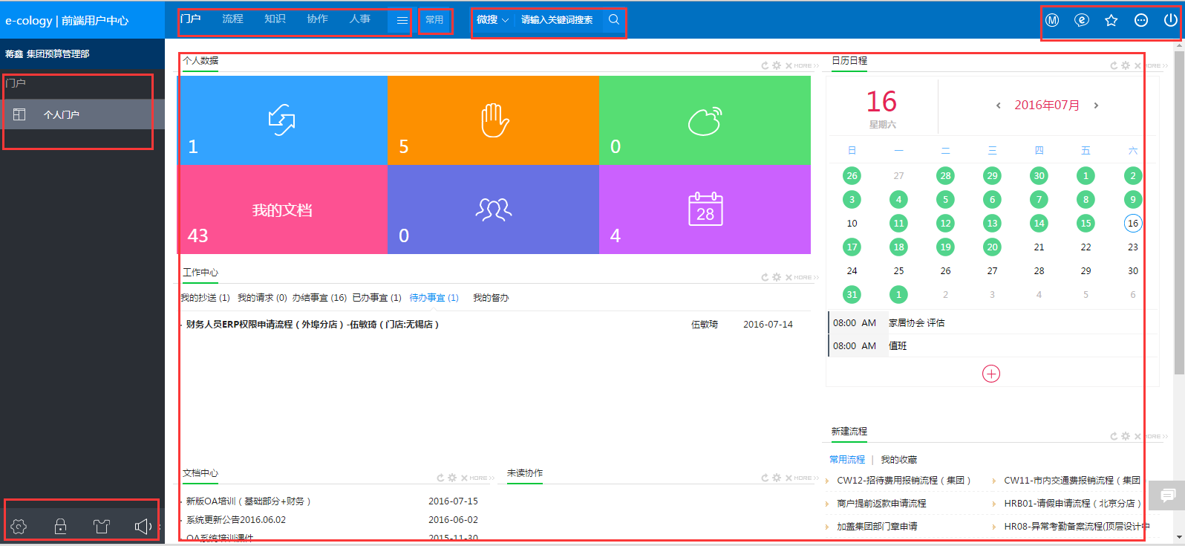
1.1新版OA简介
演示介绍OA主界面由哪些部分组成。

Slide 6

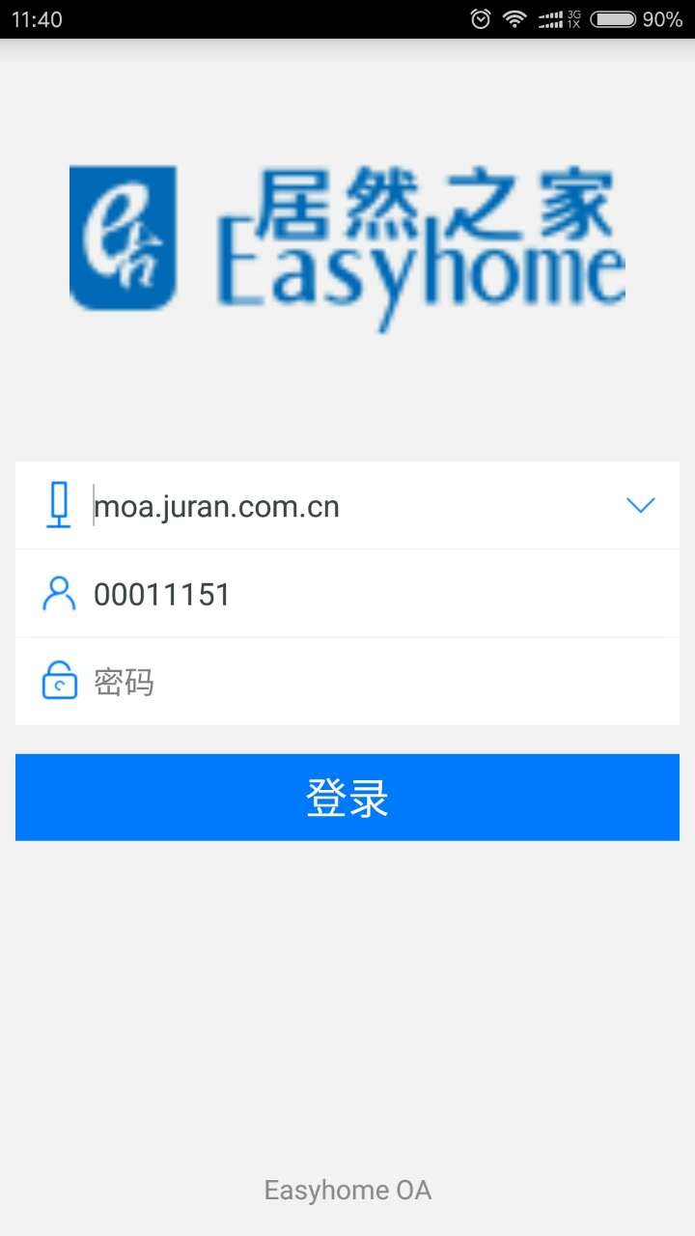
1.1新版OA简介
手机端访问
1、下载安装
点击右上角M图标，选择相应二维码扫描下载
2、登录
服务器地址：moa.juran.com.cn
用户名密码与PC端一致

Slide 7
1.1新版OA简介
手机端访问
3、常用功能
①流程消息提醒
②发起、审批、查找流程
③通讯录功能（查找、快速拨打电话、名片导入手机）

Slide 8
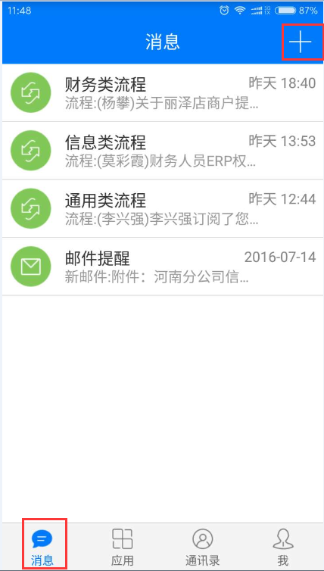
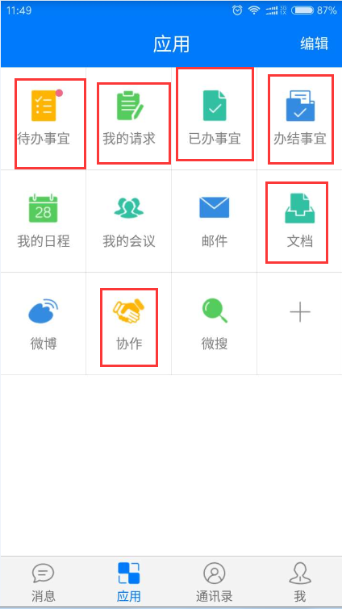
1.1新版OA简介

Slide 9
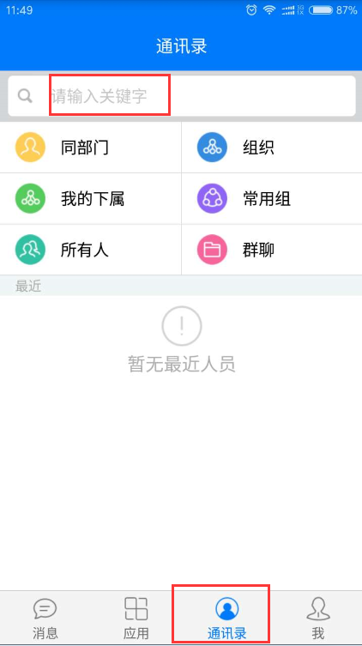
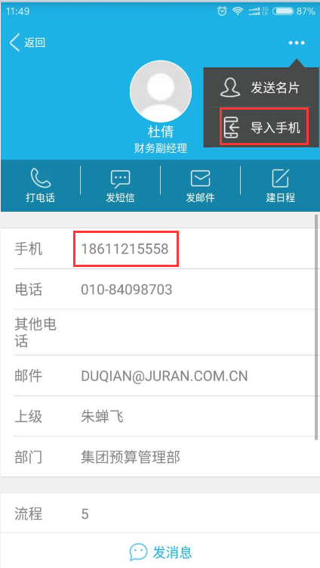
1.1新版OA简介

Slide 10

1.1新版OA简介
E-message介绍
①E-message是什么？
②E-message如何下载安装？
登录OA后，点击右上角e图标，按照提示下载安装
③E-message特点 1）与OA集成（消息提醒）
2）人员与组织架构管理与HR系统集成
3）群可以通过前台管理

Slide 11
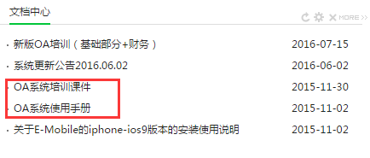
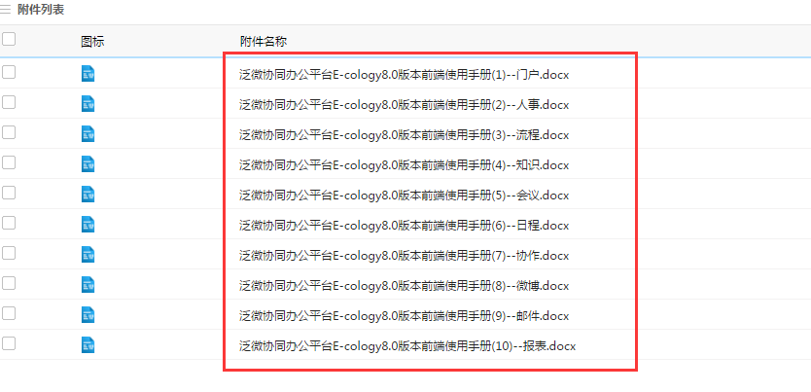
二、OA重点模块介绍
此部分将以演示的形式介绍，具体详细资料可以从在线文档中获取，资料非常详细。

Slide 12
流程模块演示
1、发起流程
①常用流程可以收藏起来，方便发起
②在线帮助文档（有问题或者建议可以回复）
2、审批流程
①批量提交（一般和报表模块结合使用）
3、查找流程
①我的请求
②已办事宜（归档、未归档）
③查看审批到哪一步？
4、流程代理和流程转发的区别？
5、批量打印功能
6、流程存为文档

Slide 13
知识模块演示
1、目录划分、权限划分
2、文档目录和虚拟目录的区别？
3、文档概念和附件概念有什么区别？
4、文档状态、版本控制
5、回复、打分、订阅、移动、复制
6、文档如何维护？
问题：
居然之家如何进行知识管理（财务）？

Slide 14
协作模块演示
1、协作与腾讯通群的区别
①及时性不同
②协作可定向回复
2、以共同解决问题为导向
3、消息提醒与未读协作

Slide 15
三、优化与建议
1、目前OA的不足
①移动端体验
②在线帮助文档尚未建立
③应该多使用矩阵管理
④浏览器兼容问题
2、意见与优化建议
①可通过协作区回复，不仅是财务类流程，其他流程也可提意见或建议。
②长期性且持续性的工作

Slide 16
四、OA与ERP、HR、E-message、邮件
1、各系统间的集成性
①OA与ERP的集成
②OA与E-message的集成
2、不同类型工作适用不同工具

Slide 17
Thanks!

